Slide 1

Guías de práctica clínica
Falla Cardíaca Aguda / Crónica

Slide 2

Orden de la sesión
1.Pre test
2. Dar a conocer GPC adoptada y documento de modificación de recomendaciones
3. Recordatorio: Definición, Clasificación y Terminología
4. Aspectos fisiopatológicos clave
5. Aspectos farmacológicos clave
6. Falla cardiaca aguda: Diagnóstico – Tratamiento
7. Falla cardiaca crónica: Diagnóstico- Tratamiento
8. Intervenciones: Especialista de Cardiología
9. Presentación material pedagógico con recomendaciones trazadoras
10. Herramienta de evaluación
11. Pos test

Slide 3

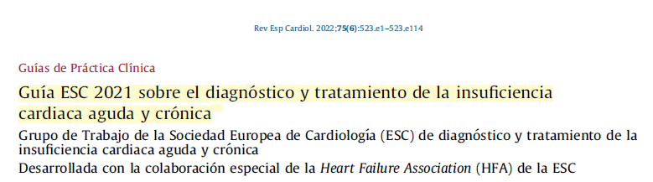
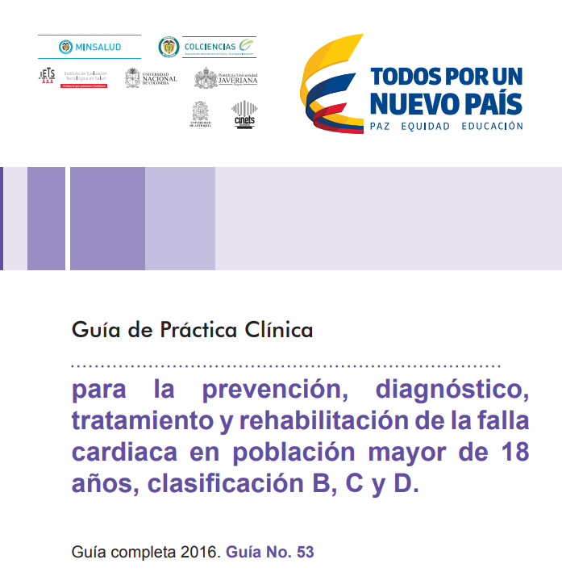
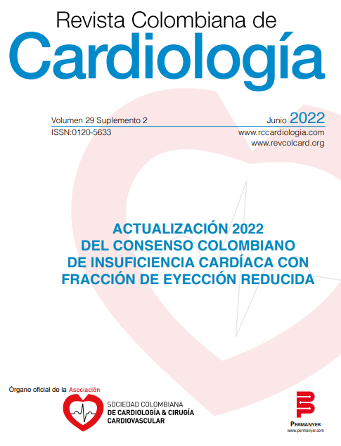
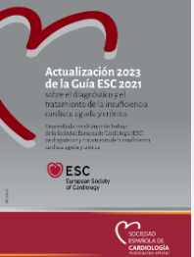
GPC adoptada por normativa
Se realiza adaptación de recomendaciones con base en

Slide 4
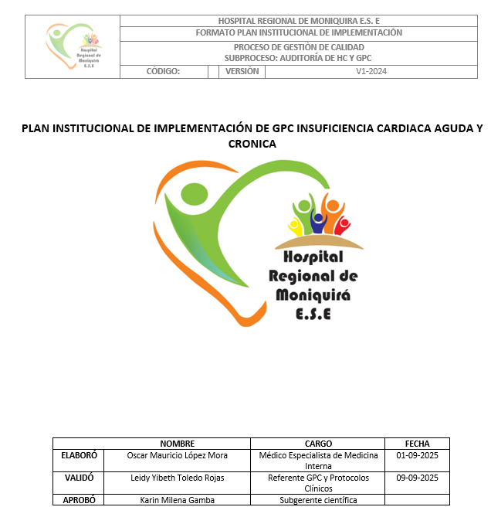
¿En donde están las recomendaciones adaptadas para nuestra institución?
Disponible en Almera

Slide 5
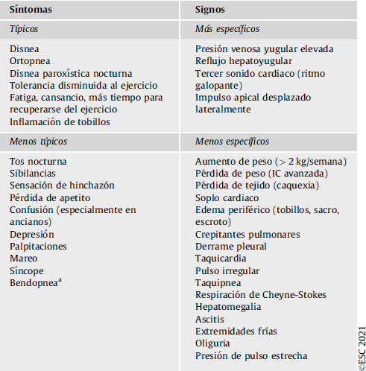
Recordatorio Conceptos
Definición Insuficiencia Cardíaca (IC)
Síndrome clínico caracterizado por síntomas típicos y signos causados por anomalía cardiaca estructural o funcional
Condiciones desencadenantes
Anomalías Estructurales:
Cardiomegalia y dilatación de cavidades
Hipertrofia ventricular (engrosamiento concéntrico y excéntrico)
Alteraciones valvulares
Anomalías Funcionales:
Fracción de eyección del ventrículo izquierdo reducida o anormal
Disfunción sistólica ventricular
1.Enfermedad coronaria
2.Hipertensión arterial
3.Diabetes Mellitus
4.Valvulopatías (estenosis aórtica)
5.Arritmias (taquiarritmias auriculares, arritmias ventriculares)
6.Miocardiopatías
7.Infección (miocarditis viral, enfermedad de Chagas, VIH, enfermedad de Lyme)
McDonagh, T. A., Metra, M., Adamo, M., Gardner, R. S., Baumbach, A., Böhm, M., … & Coats, A. J. S. (2021). 2021 ESC Guidelines for the diagnosis and treatment of acute and chronic heart failure: Developed by the Task Force for the diagnosis and treatment of acute and chronic heart failure of the European Society of Cardiology (ESC) with the special contribution of the Heart Failure Association (HFA) of the ESC. European Heart Journal, 42(36), 3599–3726. https://doi.org/10.1093/eurheartj/ehab368

Slide 6
Recordatorio Conceptos
Clasificación
Insuficiencia cardíaca aguda (ICA)
Insuficiencia cardíaca crónica (ICC)
Aparición rápida o gradual de signos o síntomas de IC graves para que el paciente necesite atención médica urgente.
Síndrome clínico persistente dado por síntomas típicos como disnea, inflamación de tobillos y fatiga acompañado de signos como presión yugular elevada, crepitantes pulmonares y edema periférico.
Subclasificación:
De Novo
Crónica Descompensada
Stevenson / Fenotipos de ICA
NYHA
AHA
Subclasificación
FEVI: preservada, levemente reducida y reducida
NYHA
AHA
McDonagh, T. A., Metra, M., Adamo, M., Gardner, R. S., Baumbach, A., Böhm, M., … & Coats, A. J. S. (2021). 2021 ESC Guidelines for the diagnosis and treatment of acute and chronic heart failure: Developed by the Task Force for the diagnosis and treatment of acute and chronic heart failure of the European Society of Cardiology (ESC) with the special contribution of the Heart Failure Association (HFA) of the ESC. European Heart Journal, 42(36), 3599–3726. https://doi.org/10.1093/eurheartj/ehab368

Slide 7
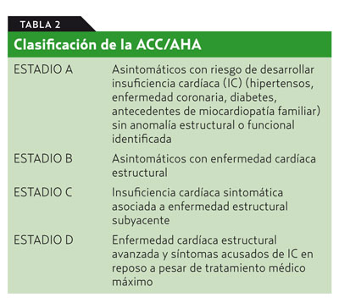
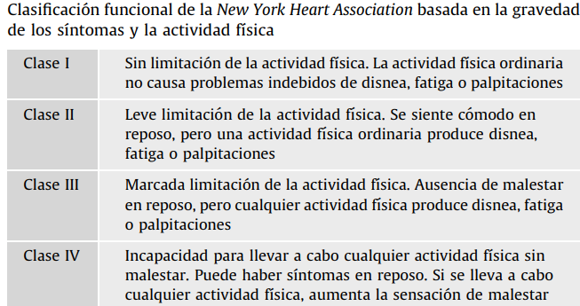
Clasificación Funcional
Recordatorio Conceptos
Grado de insuficiencia cardiaca: clasificación funcional de la New York Heart Association (NYHA).
La clasificación de la AHA/ACC describe la evolución progresiva de la insuficiencia cardiaca
McDonagh, T. A., Metra, M., Adamo, M., Gardner, R. S., Baumbach, A., Böhm, M., … & Coats, A. J. S. (2021). 2021 ESC Guidelines for the diagnosis and treatment of acute and chronic heart failure: Developed by the Task Force for the diagnosis and treatment of acute and chronic heart failure of the European Society of Cardiology (ESC) with the special contribution of the Heart Failure Association (HFA) of the ESC. European Heart Journal, 42(36), 3599–3726. https://doi.org/10.1093/eurheartj/ehab368

Slide 8
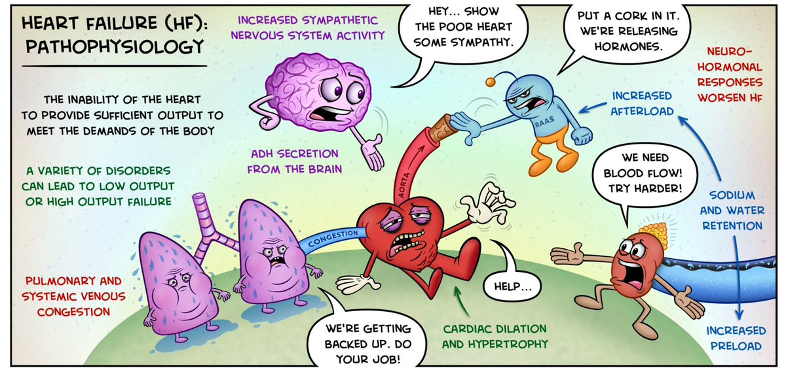
Fisiopatología
Recordatorio Conceptos

Slide 9
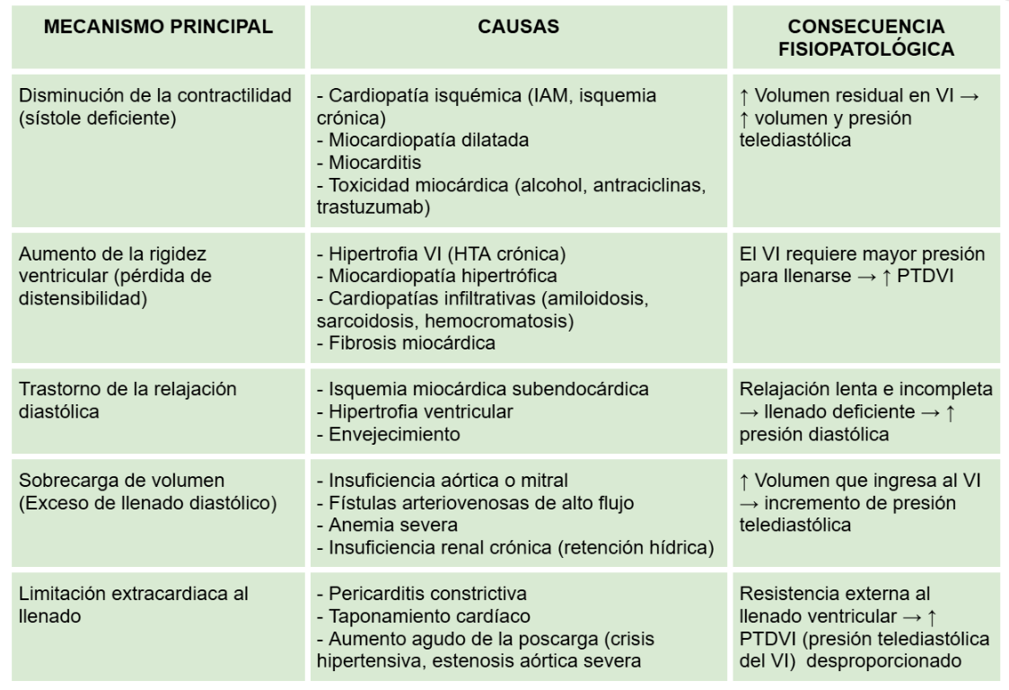
Etiología
Recordatorio Conceptos

Slide 10
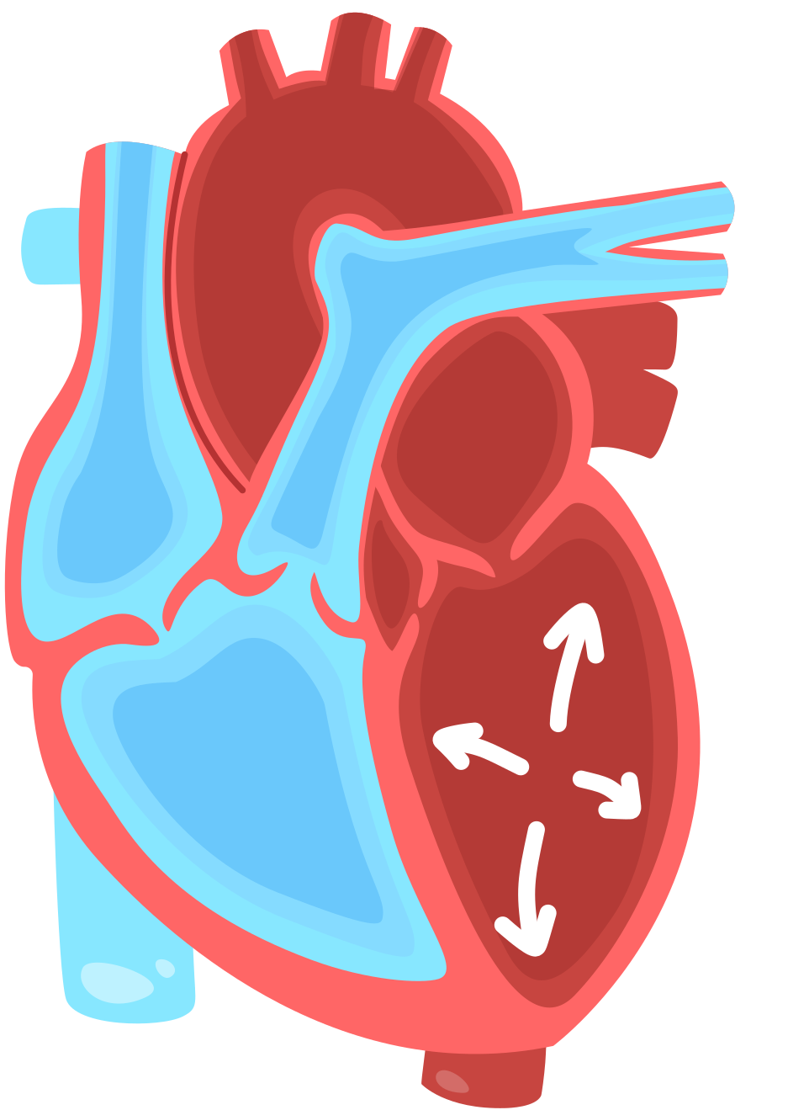
Insuficiencia Cardíaca Aguda (ICA)
Aparición rápida o gradual de signos o síntomas de IC graves para que el paciente necesite atención médica urgente.
Clasificación
De Novo
Crónica Descompensada
  ⅓ de los casos
  Sin diagnóstico previo.
  Paciente con FR cardiovascular
  Instauración rápida de síntomas
  Presentación: Edema Pulmonar Agudo
  SCA como desencadenante
  65-75%
  Deterioro progresivo por factores precipitantes: no adherencia terapéutica, arritmias, infecciones, crisis hipertensiva, progresión de enfermedad cardíaca
McDonagh, T. A., Metra, M., Adamo, M., Gardner, R. S., Baumbach, A., Böhm, M., … & Coats, A. J. S. (2021). 2021 ESC Guidelines for the diagnosis and treatment of acute and chronic heart failure: Developed by the Task Force for the diagnosis and treatment of acute and chronic heart failure of the European Society of Cardiology (ESC) with the special contribution of the Heart Failure Association (HFA) of the ESC. European Heart Journal, 42(36), 3599–3726. https://doi.org/10.1093/eurheartj/ehab368

Slide 11
Insuficiencia Cardíaca Aguda (ICA)
Aparición rápida o gradual de signos o síntomas de IC graves para que el paciente necesite atención médica urgente.
Clasificación
ICA HIPERTENSIVA | ICA NORMOTENSIVA | ICA HIPOTENSIVA
PAS >140 mmHg Más del 50 % de los casos Mujeres de edad avanzada Fracción de eyección preservada, con inicio brusco de congestión pulmonar Mortalidad hospitalaria relativamente baja (1,7–2,5 %) | PAS 90–140 mmHg Alrededor del 40 % de los pacientes Descompensación de IC crónica Fracción de eyección reducida, con evolución más insidiosa y congestión sistémica significativa Mortalidad hospitalaria oscila entre 8–10 % | PAS <90 mmHg Menos del 8 % de los casos Fases avanzadas o terminales de IC Bajo gasto cardíaco, hipoperfusión tisular y, en algunos casos, choque cardiogénico Mortalidad hospitalaria superior al 15 % y que puede alcanzar hasta 30 % en presencia de choque
McDonagh, T. A., Metra, M., Adamo, M., Gardner, R. S., Baumbach, A., Böhm, M., … & Coats, A. J. S. (2021). 2021 ESC Guidelines for the diagnosis and treatment of acute and chronic heart failure: Developed by the Task Force for the diagnosis and treatment of acute and chronic heart failure of the European Society of Cardiology (ESC) with the special contribution of the Heart Failure Association (HFA) of the ESC. European Heart Journal, 42(36), 3599–3726. https://doi.org/10.1093/eurheartj/ehab368

Slide 12

Epidemiología
  Principal causa de hospitalización > 65 años
  Mortalidad hospitalaria 4-10%
  Mortalidad al año 25-30%
OPTIMIZE-HF:
  Mortalidad ↑ con PAS <120 mmHg (7,2% intrahospitalaria; 14% post-alta).
  FEVI preservada: menor mortalidad hospitalaria (2,9% vs 3,9%), pero sin diferencias tras el alta.
  Cardiopatía isquémica: >50% en países de altos ingresos, 30–40% en Latam/Asia-Pacífico, <10% África
  HTA: factor global (17%).
  Miocardiopatías (familiares, infecciosas, periparto, VIH, idiopáticas): 25,7% África.
  Chagas en Latam: 10–28% (RAMADHF, GESICA).

Slide 13

Epidemiología
Edad mediana: 69 años; hombres: 57,6%.
Comorbilidades: HTA (72%), coronaria (28%), DM2 (25%), FA (22%), EPOC (18%).
Etiología: isquémica (44%), hipertensiva (32%), valvular (13%), chagásica (3,5%).
Clase funcional: II (54%), III (30%).
FEVI reducida: 74%; preservada: 16%.
Menor acceso a dispositivos y terapias avanzadas /Uso limitado de ARNI (10%)
Hospitalización universal en el último año; 25% ≥2 ingresos.
Desencadenantes: progresión enfermedad (35%), tratamiento insuficiente (19%).
Actualización 2022 del Consenso Colombiano de Insuficiencia Cardíaca — Asociación Colombiana de Cardiología. netmd.org
Registro Colombiano de Falla Cardíaca (RECOLFACA) (2021) — datos demográficos, etiología, comorbilidades BVS Salud
Revista Colombiana de Cardiología — reportes del sistema de información en salud (RIPS): prevalencia histórica 2,3 %, hospitalizaciones por falla www.elsevier.com
ResearchGate/Revistas locales — estimaciones de prevalencia e impacto en salud pública

Slide 14
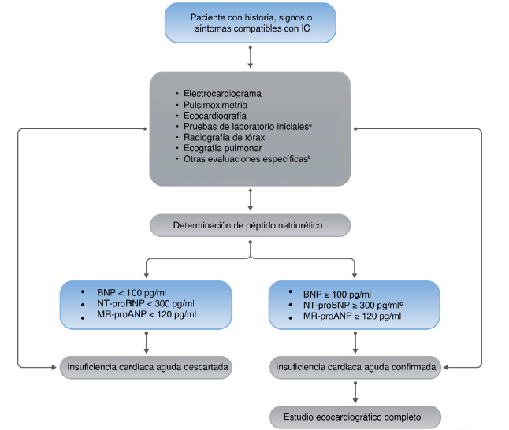
Diagnóstico
McDonagh, T. A., Metra, M., Adamo, M., Gardner, R. S., Baumbach, A., Böhm, M., … & Coats, A. J. S. (2021). 2021 ESC Guidelines for the diagnosis and treatment of acute and chronic heart failure: Developed by the Task Force for the diagnosis and treatment of acute and chronic heart failure of the European Society of Cardiology (ESC) with the special contribution of the Heart Failure Association (HFA) of the ESC. European Heart Journal, 42(36), 3599–3726. https://doi.org/10.1093/eurheartj/ehab368

Slide 15
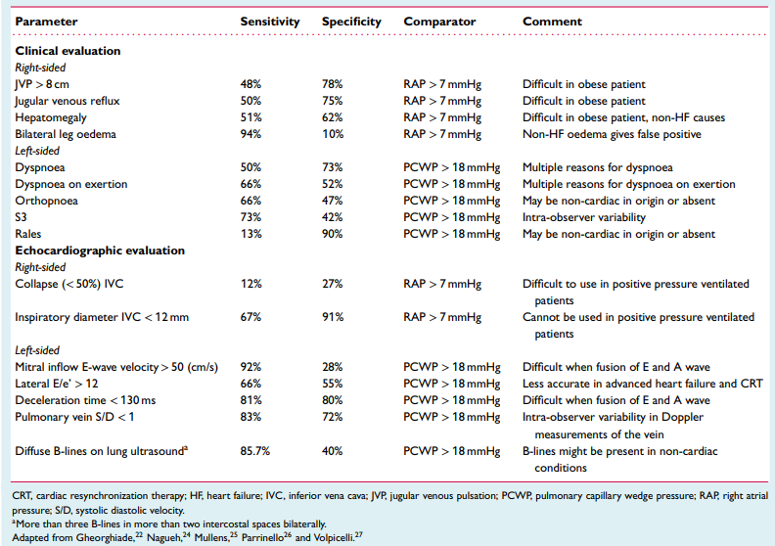
Diagnóstico:
Signos/Síntomas
Mullens W, et al. The use of diuretics in heart failure with congestion – a position statement from the Heart Failure Association of the European Society of Cardiology. Eur J Heart Fail. 2019 Feb;21(2):137–55. doi: 10.1002/ejhf.1369.

Slide 16
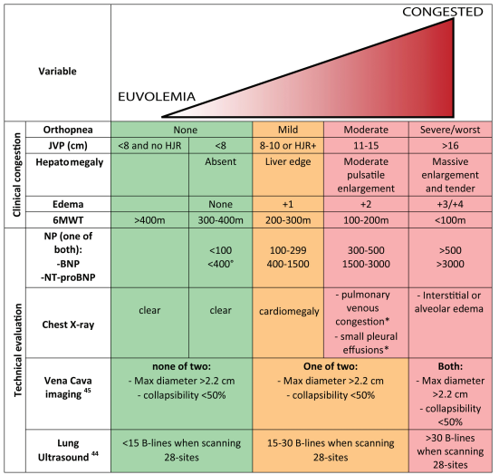
Diagnóstico: Signos/Síntomas
HIPOPERFUSIÓN
Hipotensión Signos de Hipoperfusión: Frialdad cutánea Llenado capilar prolongado Pulsos débiles Alteración de estado de conciencia Cianosis Oliguria Hiperbilirrubinemia Lactato sérico elevado
Mullens W, et al. The use of diuretics in heart failure with congestion – a position statement from the Heart Failure Association of the European Society of Cardiology. Eur J Heart Fail. 2019 Feb;21(2):137–55. doi: 10.1002/ejhf.1369.

Slide 17
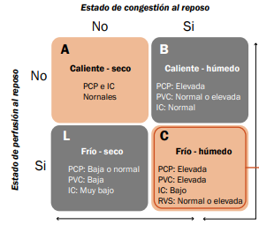
Diagnóstico: Signos/Síntomas
Stevenson
Fenotipos
DESCOMPENSACIÓN AGUDA DE LA INSUFICIENCIA CARDIACA: Presentación gradual (días), paciente “Húmedo y caliente” o “Seco y Frío”
2. EDEMA PULMONAR AGUDO: Presentación rápida (horas), paciente “Húmedo y caliente”
3. INSUFICIENCIA VENTRICULAR DERECHA AISLADA: Presentación gradual o rápida, paciente “Seco y frío” o “ Húmedo y frío”
4. SHOCK CARDIOGÉNICO: Presentación Gradual o rápida, paciente “Húmedo y frío”
McDonagh, T. A., Metra, M., Adamo, M., Gardner, R. S., Baumbach, A., Böhm, M., … & Coats, A. J. S. (2021). 2021 ESC Guidelines for the diagnosis and treatment of acute and chronic heart failure: Developed by the Task Force for the diagnosis and treatment of acute and chronic heart failure of the European Society of Cardiology (ESC) with the special contribution of the Heart Failure Association (HFA) of the ESC. European Heart Journal, 42(36), 3599–3726. https://doi.org/10.1093/eurheartj/ehab368

Slide 18
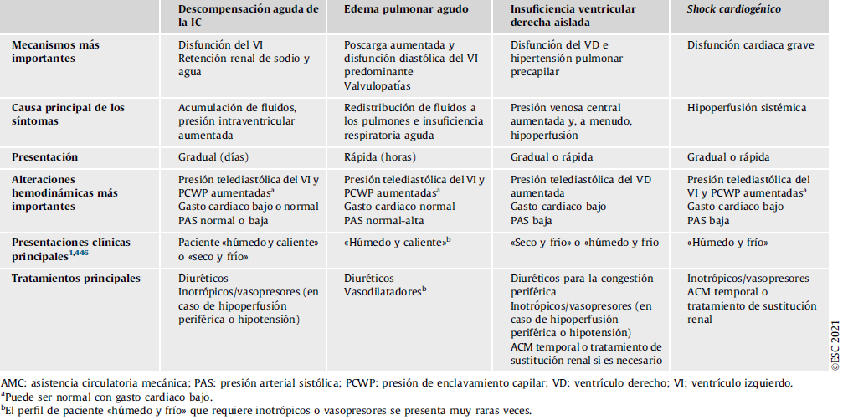
Diagnóstico: Signos/Síntomas
Fenotipos
McDonagh, T. A., Metra, M., Adamo, M., Gardner, R. S., Baumbach, A., Böhm, M., … & Coats, A. J. S. (2021). 2021 ESC Guidelines for the diagnosis and treatment of acute and chronic heart failure: Developed by the Task Force for the diagnosis and treatment of acute and chronic heart failure of the European Society of Cardiology (ESC) with the special contribution of the Heart Failure Association (HFA) of the ESC. European Heart Journal, 42(36), 3599–3726. https://doi.org/10.1093/eurheartj/ehab368

Slide 19
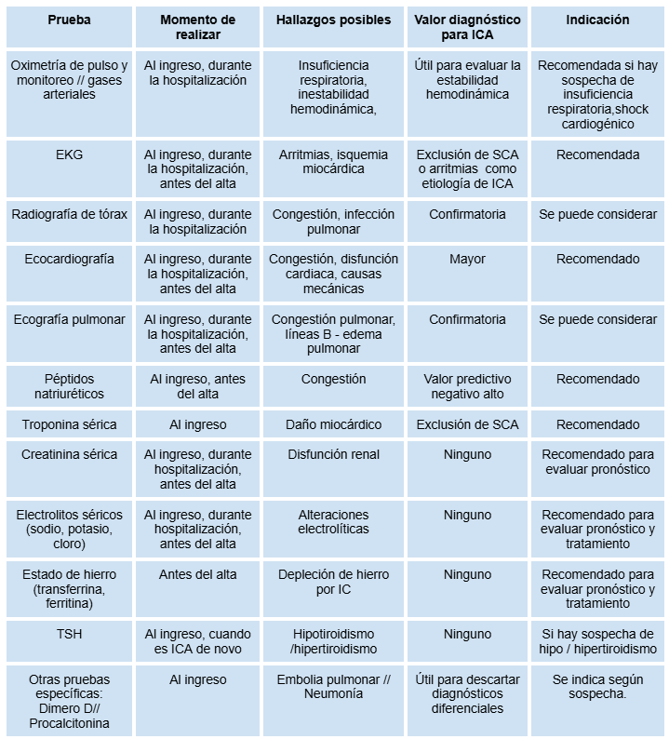
Diagnóstico: Paraclínicos
  BNP ≥ 100 pg/ml
  NT - proBNP ≥ 300 pg/ml
McDonagh, T. A., Metra, M., Adamo, M., Gardner, R. S., Baumbach, A., Böhm, M., … & Coats, A. J. S. (2021). 2021 ESC Guidelines for the diagnosis and treatment of acute and chronic heart failure: Developed by the Task Force for the diagnosis and treatment of acute and chronic heart failure of the European Society of Cardiology (ESC) with the special contribution of the Heart Failure Association (HFA) of the ESC. European Heart Journal, 42(36), 3599–3726. https://doi.org/10.1093/eurheartj/ehab368

Slide 20
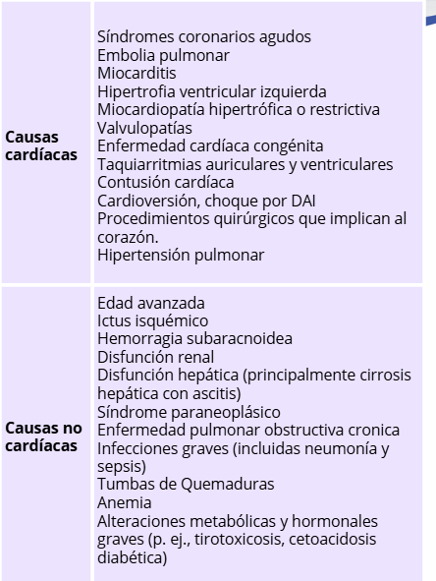
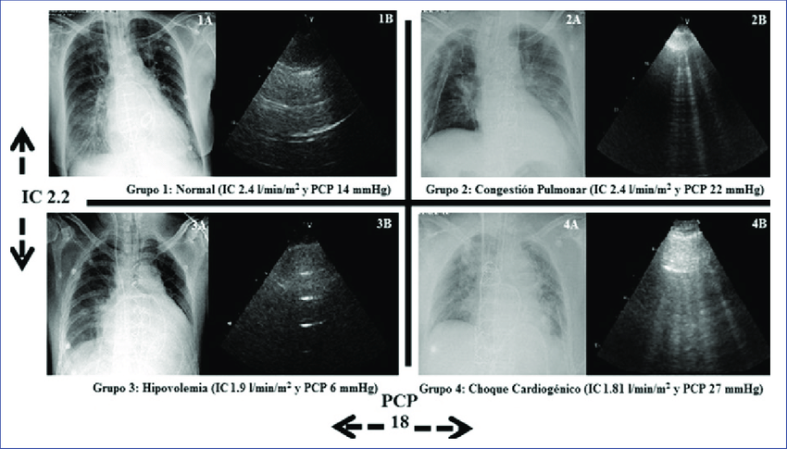
Diagnóstico: Paraclínicos
Otras causas elevación péptidos natriuréticos
Congestión y edema pulmonar en Radiografía y ecografía
McDonagh, T. A., Metra, M., Adamo, M., Gardner, R. S., Baumbach, A., Böhm, M., … & Coats, A. J. S. (2021). 2021 ESC Guidelines for the diagnosis and treatment of acute and chronic heart failure: Developed by the Task Force for the diagnosis and treatment of acute and chronic heart failure of the European Society of Cardiology (ESC) with the special contribution of the Heart Failure Association (HFA) of the ESC. European Heart Journal, 42(36), 3599–3726. https://doi.org/10.1093/eurheartj/ehab368

Slide 21
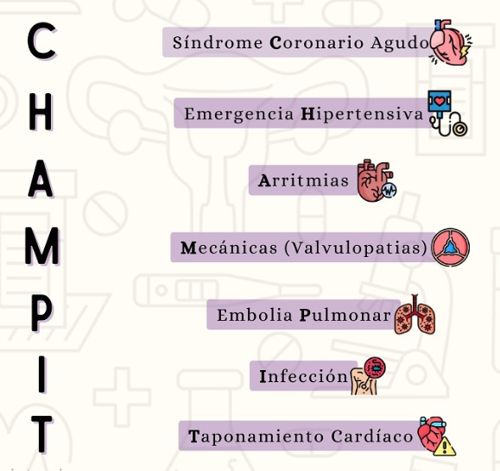
Diagnóstico:
Identificar etiología
McDonagh, T. A., Metra, M., Adamo, M., Gardner, R. S., Baumbach, A., Böhm, M., … & Coats, A. J. S. (2021). 2021 ESC Guidelines for the diagnosis and treatment of acute and chronic heart failure: Developed by the Task Force for the diagnosis and treatment of acute and chronic heart failure of the European Society of Cardiology (ESC) with the special contribution of the Heart Failure Association (HFA) of the ESC. European Heart Journal, 42(36), 3599–3726. https://doi.org/10.1093/eurheartj/ehab368

Slide 22
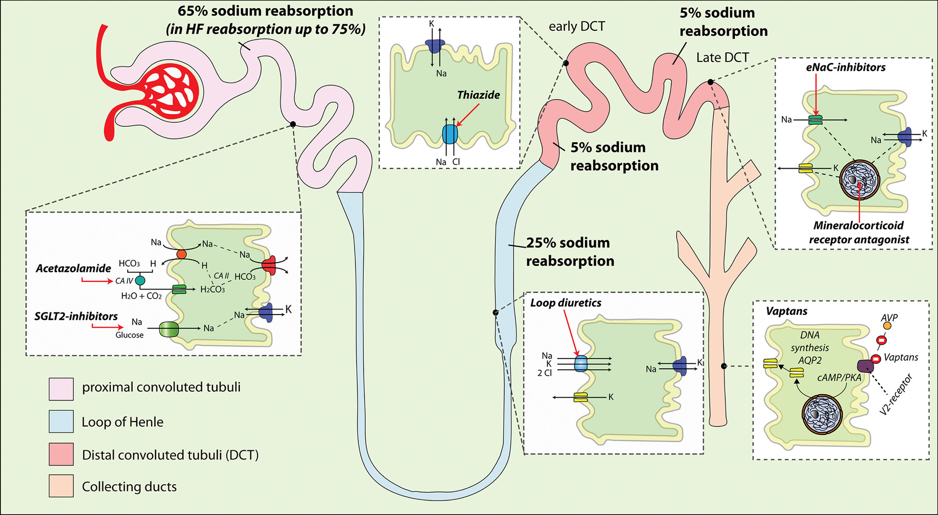
Base del Tratamiento: Diuréticos de asa
FUROSEMIDA:
20-40 mg IV- infusión continua o 2-3 bolos / dia
NaU >50-70 / 2h
Diuresis > 100-150 ml / 6h
TOMADO DE: Mullens W, et al. The use of diuretics in heart failure with congestion – a position statement from the Heart Failure Association of the European Society of Cardiology. Eur J Heart Fail. 2019 Feb;21(2):137–55. doi: 10.1002/ejhf.1369.

Slide 23

Estudio DOSE: Estrategias de Diuréticos en Insuficiencia Cardíaca Aguda
Diuretic Optimization Strategies Evaluation
Felker GM, et al. NEJM 2011;364:797–805

Slide 24



Objetivos
Comparar la eficacia y seguridad de:
Comparación #1: Modo de administración
Furosemida IV en
bolo cada 12h
vs
infusión continua
Comparación #2: Estrategia de dosificación
Dosis baja
(= dosis oral previa)
vs
Dosis alta
(2.5× dosis oral previa)
Puntos de evaluación primarios:
Eficacia
Seguridad
Evaluación global de síntomas por el paciente (AUC de escala visual analógica 0-72h)
Cambio en la creatinina sérica desde el nivel basal hasta las 72 horas
Estudio DOSE: Estrategias de Diuréticos en IC
NEJM 2011;364:797–805

Slide 25


Criterios de Inclusión y Exclusión
Criterios de Inclusión
Criterios de Exclusión
IC aguda descompensada (<24 h de ingreso)
Presión arterial sistólica <90 mmHg
≥1 síntoma (disnea, ortopnea, edema)
Creatinina sérica >3.0 mg/dL (>265.2 μmol/L)
≥1 signo (estertores, edema periférico, ascitis, congestión pulmonar en radiografía)
Pacientes que requieren vasodilatadores o inotrópicos IV (otro que no sea digoxina)
Historia de IC crónica
Tratamiento con diurético de asa oral ≥1 mes (80-240 mg furosemida/día o equivalente)
Notas adicionales:
No hubo criterio específico de inclusión respecto a fracción de eyección (el 27% de los pacientes tenían FE ≥50%).
Estudio DOSE: Estrategias de Diuréticos en IC
NEJM 2011;364:797–805

Slide 26



Conclusiones e Implicaciones Clínicas
Conclusiones Principales
Modo de administración:
No hay diferencias significativas entre bolo vs infusión continua en evaluación de síntomas o función renal.
Estrategia de dosificación:
Dosis alta proporcionó mayor alivio de disnea, pérdida de peso y diuresis sin diferencias en punto primario de seguridad.
Función renal:
El deterioro renal transitorio con dosis altas no se asoció a peores resultados clínicos a 60 días.
Implicaciones para la Práctica Clínica
Tanto bolo como infusión continua son estrategias válidas - elección basada en preferencias institucionales.
Dosis más altas pueden proporcionar mejor descongestión y alivio sintomático sin comprometer resultados a largo plazo.
El empeoramiento transitorio de función renal puede ser aceptable si se logra mejor descongestión clínica.
Mensaje clave:
Las observaciones previas que asocian dosis altas con peores resultados probablemente reflejan mayor gravedad de la enfermedad, no efecto nocivo del tratamiento.
Estudio DOSE: Estrategias de Diuréticos en IC
NEJM 2011;364:797–805

Slide 27
SHOCK CARDIOGÉNICO
Uso contemporáneo de vasopresores e inotrópicos
Basado en:
Bloom JE, Kanji HD, Finn J, et al. State of Shock: Contemporary Vasopressor and Inotrope Use in Cardiogenic Shock.
Circulation.
2023
Presentación educativa dirigida a profesionales de la salud

Slide 28















Evidencia Clínica y Estudios Relevantes
SOAP-II
OPTIMA-CC
CAPITAL DOREMI
Comparó
dopamina
vs
noradrenalina
Estudio prospectivo, doble ciego, aleatorizado
Comparó
milrinona
vs
dobutamina
Dopamina: mayor incidencia de arritmias
Sin diferencias en resultado compuesto primario: mortalidad hospitalaria, paro cardíaco resucitado
Comparó
en IAM-SC
En subgrupo con SC (n=280):
epinefrina
vs
noradrenalina
mayor mortalidad a 28 días
con dopamina (P=0.03)
Epinefrina: peor acidosis metabólica (P=0.0004) y mayores niveles de lactato (P<0.0001)
RR: 0.9 [IC 95%, 0.69-1.19]
Análisis de subgrupos: sin diferencias significativas
Conclusión:
Noradrenalina preferible sobre dopamina en SC con hipotensión
Epinefrina: mayor aumento de frecuencia cardíaca (P<0.001)
Conclusión:
Ambos inotrópicos presentan eficacia similar
Terminación prematura:
Mayor incidencia de SC refractario en el grupo de epinefrina
Meta-análisis adicionales:
Pacientes tratados con epinefrina mostraron un riesgo ajustado significativamente mayor de mortalidad (OR ajustado, 4.7 [IC 95%, 3.4–6.4]) comparado con otros vasopresores.
Datos extraídos de Bloom JE, et al. State of Shock: Contemporary Vasopressor and Inotrope Use in Cardiogenic Shock. Circulation. 2023

Slide 29



Recomendaciones de Tratamiento Actual
Recomendaciones de Guías
Algoritmo de Manejo
ESC
European Society of Cardiology
Evaluación inicial
Recomienda noradrenalina o dobutamina como medicaciones vasoactivas de primera línea en shock cardiogénico
Diagnóstico de shock cardiogénico + Evaluación hemodinámica
AHA
American Heart Association
Sugiere noradrenalina para soporte de presión arterial en el período inicial de estabilización
Shock cardiogénico CON hipotensión
1ª línea:
Noradrenalina (vasopresor de elección)
Objetivos de Tratamiento
Presión arterial media (MAP):
≥65 mmHg
Shock cardiogénico normotenso con bajo gasto
Principio clave:
1ª línea:
Individualizar el tratamiento según respuesta hemodinámica
Dobutamina o Milrinona
(Preferir dobutamina en insuficiencia renal severa)
Recomendación de Expertos
"La noradrenalina debe utilizarse con preferencia a la dopamina en el soporte hemodinámico de pacientes con SC e hipotensión."
Hipotensión refractaria
Terapia de rescate:
Vasopresina y/o azul de metileno
Basado en: Bloom JE, et al. State of Shock: Contemporary Vasopressor and Inotrope Use in Cardiogenic Shock. Circulation. 2023

Slide 30
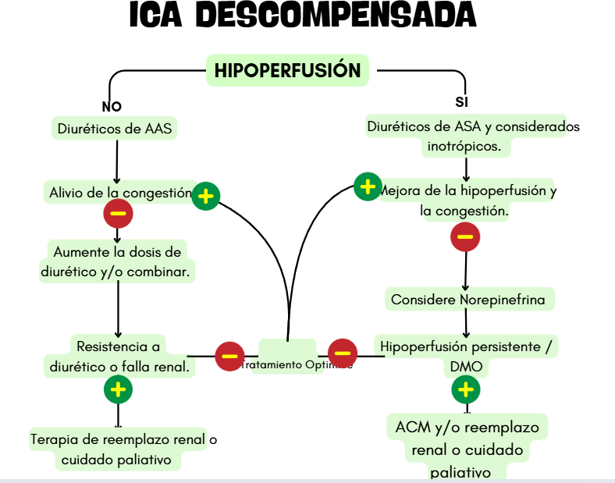
Tratamiento por fenotipos
McDonagh, T. A., Metra, M., Adamo, M., Gardner, R. S., Baumbach, A., Böhm, M., … & Coats, A. J. S. (2021). 2021 ESC Guidelines for the diagnosis and treatment of acute and chronic heart failure: Developed by the Task Force for the diagnosis and treatment of acute and chronic heart failure of the European Society of Cardiology (ESC) with the special contribution of the Heart Failure Association (HFA) of the ESC. European Heart Journal, 42(36), 3599–3726. https://doi.org/10.1093/eurheartj/ehab368

Slide 31
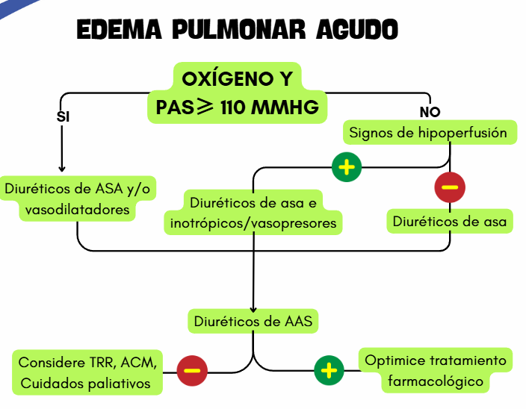
Tratamiento por fenotipos
McDonagh, T. A., Metra, M., Adamo, M., Gardner, R. S., Baumbach, A., Böhm, M., … & Coats, A. J. S. (2021). 2021 ESC Guidelines for the diagnosis and treatment of acute and chronic heart failure: Developed by the Task Force for the diagnosis and treatment of acute and chronic heart failure of the European Society of Cardiology (ESC) with the special contribution of the Heart Failure Association (HFA) of the ESC. European Heart Journal, 42(36), 3599–3726. https://doi.org/10.1093/eurheartj/ehab368

Slide 32
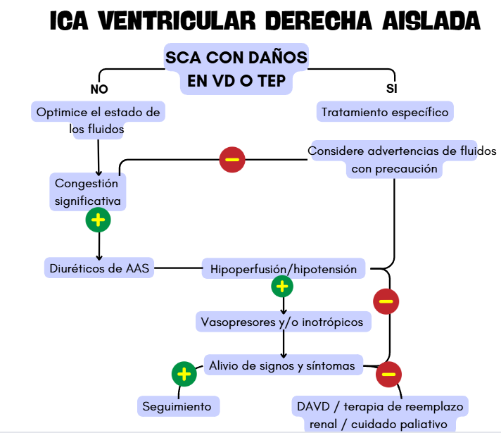
Tratamiento por fenotipos
McDonagh, T. A., Metra, M., Adamo, M., Gardner, R. S., Baumbach, A., Böhm, M., … & Coats, A. J. S. (2021). 2021 ESC Guidelines for the diagnosis and treatment of acute and chronic heart failure: Developed by the Task Force for the diagnosis and treatment of acute and chronic heart failure of the European Society of Cardiology (ESC) with the special contribution of the Heart Failure Association (HFA) of the ESC. European Heart Journal, 42(36), 3599–3726. https://doi.org/10.1093/eurheartj/ehab368

Slide 33
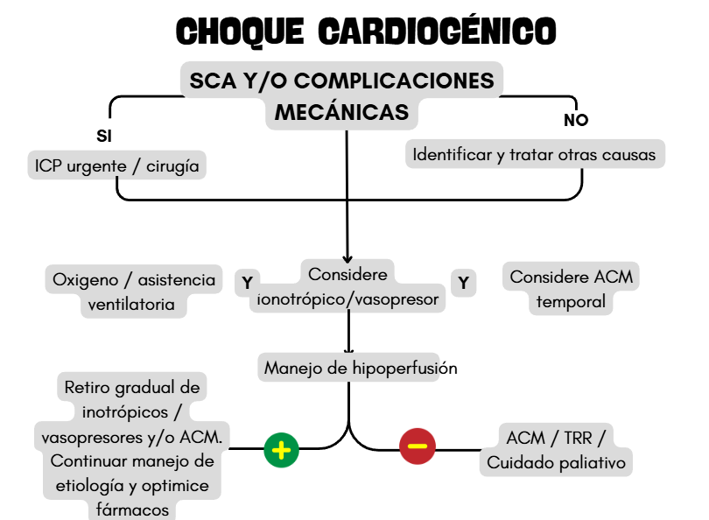
Tratamiento por fenotipos
McDonagh, T. A., Metra, M., Adamo, M., Gardner, R. S., Baumbach, A., Böhm, M., … & Coats, A. J. S. (2021). 2021 ESC Guidelines for the diagnosis and treatment of acute and chronic heart failure: Developed by the Task Force for the diagnosis and treatment of acute and chronic heart failure of the European Society of Cardiology (ESC) with the special contribution of the Heart Failure Association (HFA) of the ESC. European Heart Journal, 42(36), 3599–3726. https://doi.org/10.1093/eurheartj/ehab368

Slide 34

Egreso Hospitalización
  Consulta de seguimiento temprana (1–2 semanas).
  Evaluación clínica:
    Signos y síntomas de IC.
    Estado volémico.
    Presión arterial y frecuencia cardíaca.
  Pruebas de laboratorio:
    Función renal.
    Electrolitos.
    Péptidos natriuréticos (PN) si procede.
    Estado del hierro y función hepática si no se evaluó antes del alta.
  Ajuste de tratamiento modificador de la IC-FEr según resultados de la evaluación o instauración si no se hizo al alta.
  Educación al paciente y familiares sobre:
    Adherencia al tratamiento.
    Signos de alerta de descompensación.

Slide 35



Slide 36
Insuficiencia Cardíaca Crónica (ICC)
La ICC es un síndrome clínico caracterizado por:
Síntomas típicos
Pueden estar acompañados de signos (específicos)
Debe demostrarse alteraciones cardiacas objetivas (estructurales o funcionales).
Puede presentarse con IC-FEr, IC-FElr o IC-FEc
Es un síndrome progresivo y crónico, con fases de descompensación aguda.
McDonagh, T. A., Metra, M., Adamo, M., Gardner, R. S., Baumbach, A., Böhm, M., … & Coats, A. J. S. (2021). 2021 ESC Guidelines for the diagnosis and treatment of acute and chronic heart failure: Developed by the Task Force for the diagnosis and treatment of acute and chronic heart failure of the European Society of Cardiology (ESC) with the special contribution of the Heart Failure Association (HFA) of the ESC. European Heart Journal, 42(36), 3599–3726. https://doi.org/10.1093/eurheartj/ehab368

Slide 37
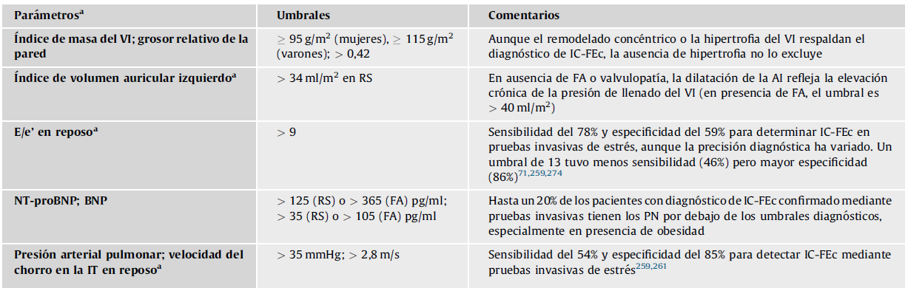
Insuficiencia Cardíaca Crónica (ICC)
La ICC es un síndrome clínico caracterizado por:
Síntomas típicos
Pueden estar acompañados de signos (específicos)
Debe demostrarse alteraciones cardiacas objetivas (estructurales o funcionales).
Puede presentarse con IC-FEr, IC-FElr o IC-FEc
Es un síndrome progresivo y crónico, con fases de descompensación aguda.
McDonagh, T. A., Metra, M., Adamo, M., Gardner, R. S., Baumbach, A., Böhm, M., … & Coats, A. J. S. (2021). 2021 ESC Guidelines for the diagnosis and treatment of acute and chronic heart failure: Developed by the Task Force for the diagnosis and treatment of acute and chronic heart failure of the European Society of Cardiology (ESC) with the special contribution of the Heart Failure Association (HFA) of the ESC. European Heart Journal, 42(36), 3599–3726. https://doi.org/10.1093/eurheartj/ehab368

Slide 38
Epidemiología
Prevalencia estimada de ICC en Colombia: 2,3 % de la población general, lo que equivale a cerca de 1.097.000 personas
Incidencia:
2 casos por cada 1.000 personas/año en edades de 35 a 64 años.
12 casos por cada 1.000 personas/año en mayores de 65 años
Según el sistema RIPS, la insuficiencia cardíaca representa entre el 6 % de todas las hospitalizaciones en adultos y tiene una tasa de mortalidad intrahospitalaria aproximada del 2 %
Número de pacientes registrados: 2.528 casos.
Media de edad: aproximadamente 69 años.
Sexo: 57,6 % hombres, 42,4 % mujeres.
Comorbilidades más frecuentes: hipertensión arterial (72 %).
Causas de descompensación: Tratamiento insuficiente: 19 %
Actualización 2022 del Consenso Colombiano de Insuficiencia Cardíaca — Asociación Colombiana de Cardiología. netmd.org
Registro Colombiano de Falla Cardíaca (RECOLFACA) (2021) — datos demográficos, etiología, comorbilidades BVS Salud
Revista Colombiana de Cardiología — reportes del sistema de información en salud (RIPS): prevalencia histórica 2,3 %, hospitalizaciones por falla www.elsevier.com
ResearchGate/Revistas locales — estimaciones de prevalencia e impacto en salud pública

Slide 39
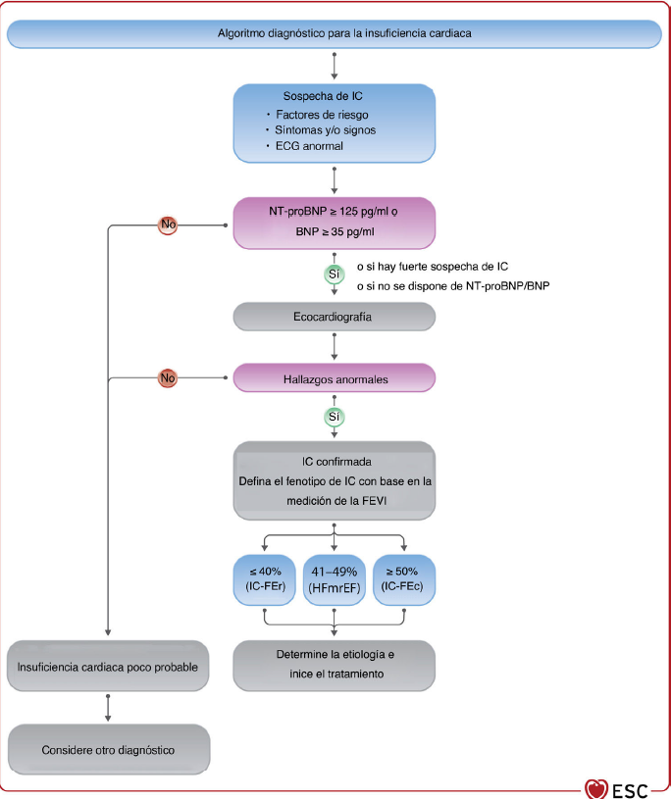
Diagnóstico
McDonagh, T. A., Metra, M., Adamo, M., Gardner, R. S., Baumbach, A., Böhm, M., … & Coats, A. J. S. (2021). 2021 ESC Guidelines for the diagnosis and treatment of acute and chronic heart failure: Developed by the Task Force for the diagnosis and treatment of acute and chronic heart failure of the European Society of Cardiology (ESC) with the special contribution of the Heart Failure Association (HFA) of the ESC. European Heart Journal, 42(36), 3599–3726. https://doi.org/10.1093/eurheartj/ehab368

Slide 40
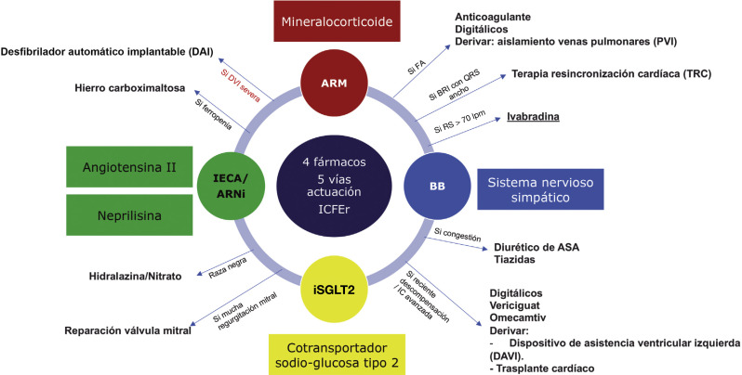
Tratamiento

Slide 41
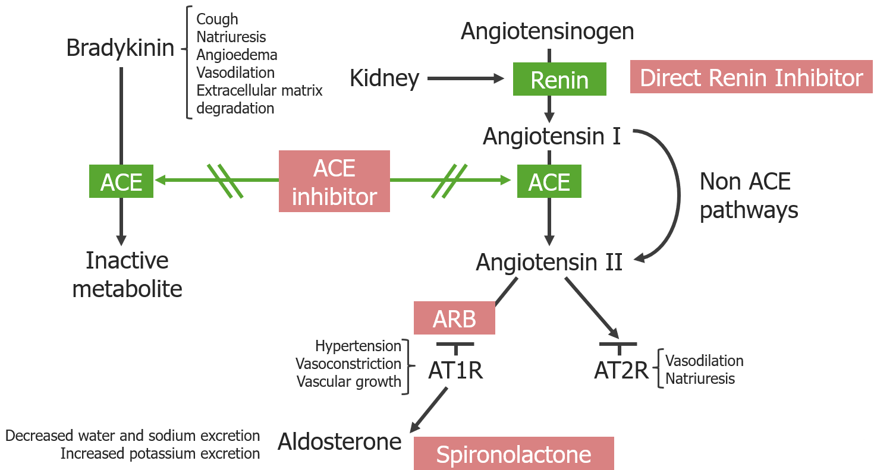
Recordatorio Conceptos
Medicamentos: ARA II/IECA/Antagonistas de Aldosterona
Basado en “The renin-angiotensin-aldosterone system. DRI, direct renin inhibitor; ACE, angiotensin-converting enzyme; ACEI, angiotensin-converting enzyme inhibitor; ARB, angiotensin receptor blocker” (diagrama de Mende, 2010). Tomado (o adaptado) de Mende, C. W. (2010). Application of Direct Renin Inhibition to Chronic Kidney Disease [Figura]. (Licencia Creative Commons Attribution-NonCommercial 4.0 International). Disponible en ResearchGate

Slide 42
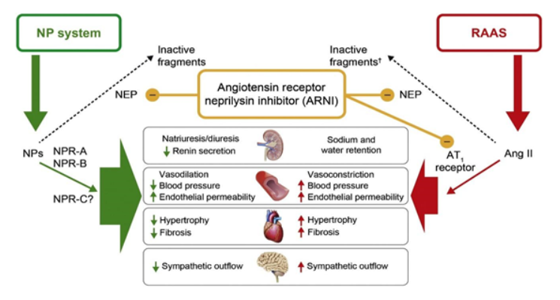
Recordatorio Conceptos
Medicamento: Sacubitril/Valsartán
Volpe, M. (2014, August). Schematic representation to show the mode of action of an ARNI. NPs are degraded… [Figure]. In Natriuretic peptides and cardio-renal disease. (Licensed under CC Attribution-NonCommercial-NoDerivs 3.0 Unported)

Slide 43
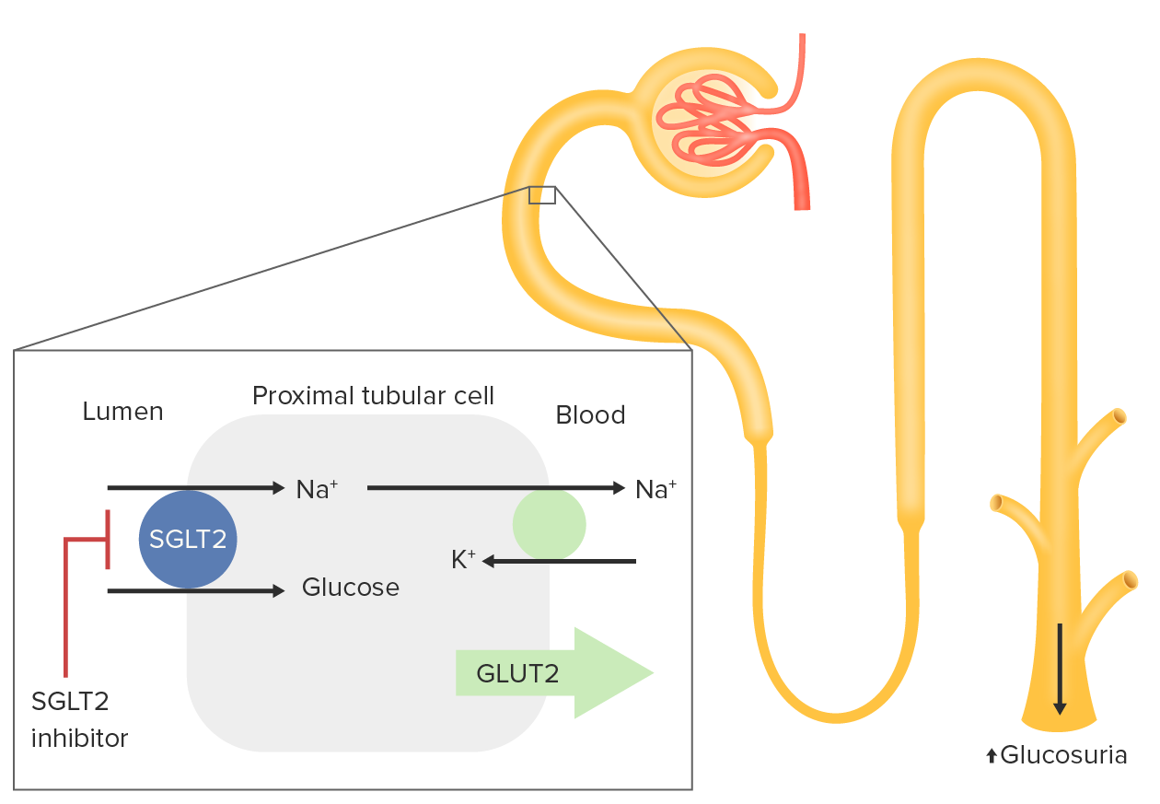
Recordatorio Conceptos
Medicamentos: SGLT2
Joshi, S. S., Singh, T., Newby, D. E. & Singh, J. (2021). Schematic diagram showing conventional mechanisms of action of SGLT2 inhibitors. En Sodium-glucose co-transporter 2 inhibitor therapy: Mechanisms of action in heart failure [Figura]. Creative Commons Attribution 4.0 International. Disponible en ResearchGate.

Slide 44
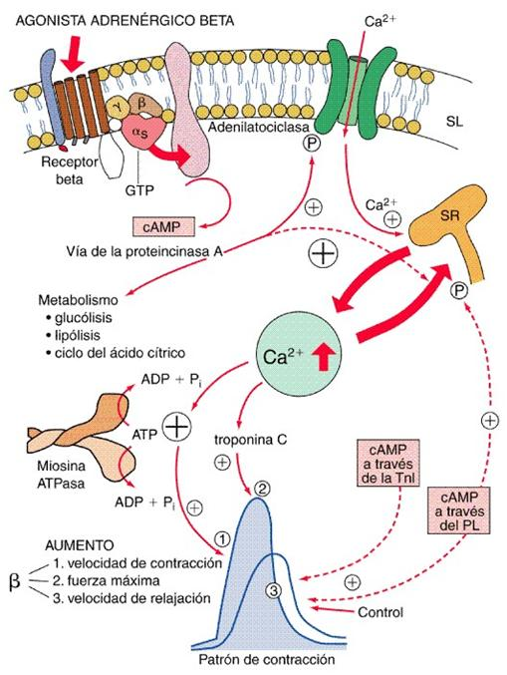
Recordatorio Conceptos
Medicamentos: Beta Bloqueadores
Katzung BG. Farmacología básica y clínica. 14ª edición. McGraw-Hill. Sección de fármacos adrenérgicos.

Slide 45
Recordatorio Conceptos
Dosis Medicamentos
IECA/ARA II | ARNI | ARM | iSGLT2 | OTROS
Captopril 6.25- 50 mg / 8h Enalapril 2.5 - 20 mg/12h Losartán 50 mg/24h Candesartan 4-32 mg/24h Valsartán 40-160 mg/12h | Sacubitril valsartán 49 - 51 hasta 97-103 mg/12h | Espironolactona 25-50 mg /24h Eplerenona 25-50 mg/24h | Dapagliflozina 10 mg/24h Empagliflozina 10 mg/24h | Ivabradina 5-7.5 mg/12h Vericiguat 2.5-10 mg/24h Digoxina 62.5 mcg/24h Hidralazina+dinitrato isosorbida: 37.5 + 20 hasta 75 +40 mg/8h
McDonagh, T. A., Metra, M., Adamo, M., Gardner, R. S., Baumbach, A., Böhm, M., … & Coats, A. J. S. (2021). 2021 ESC Guidelines for the diagnosis and treatment of acute and chronic heart failure: Developed by the Task Force for the diagnosis and treatment of acute and chronic heart failure of the European Society of Cardiology (ESC) with the special contribution of the Heart Failure Association (HFA) of the ESC. European Heart Journal, 42(36), 3599–3726. https://doi.org/10.1093/eurheartj/ehab368

Slide 46
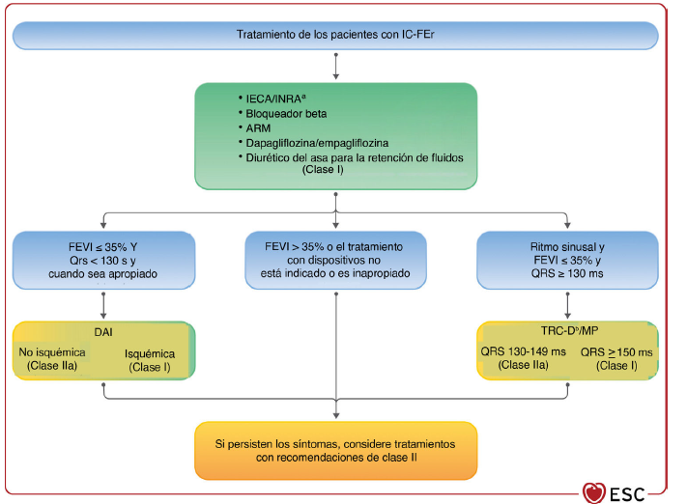
Tratamiento: FEVI reducida
McDonagh, T. A., Metra, M., Adamo, M., Gardner, R. S., Baumbach, A., Böhm, M., … & Coats, A. J. S. (2021). 2021 ESC Guidelines for the diagnosis and treatment of acute and chronic heart failure: Developed by the Task Force for the diagnosis and treatment of acute and chronic heart failure of the European Society of Cardiology (ESC) with the special contribution of the Heart Failure Association (HFA) of the ESC. European Heart Journal, 42(36), 3599–3726. https://doi.org/10.1093/eurheartj/ehab368

Slide 47
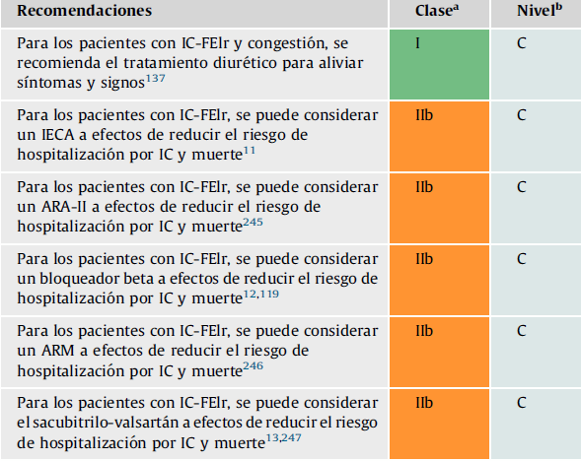
Tratamiento: FEVI levemente reducida
McDonagh, T. A., Metra, M., Adamo, M., Gardner, R. S., Baumbach, A., Böhm, M., … & Coats, A. J. S. (2021). 2021 ESC Guidelines for the diagnosis and treatment of acute and chronic heart failure: Developed by the Task Force for the diagnosis and treatment of acute and chronic heart failure of the European Society of Cardiology (ESC) with the special contribution of the Heart Failure Association (HFA) of the ESC. European Heart Journal, 42(36), 3599–3726. https://doi.org/10.1093/eurheartj/ehab368

Slide 48
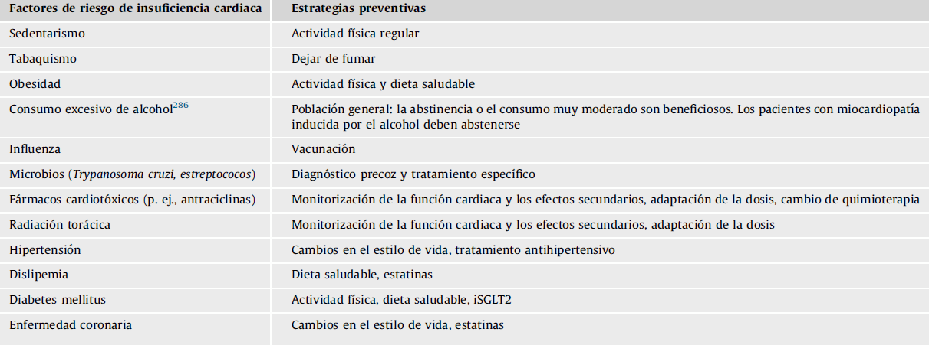
Tratamiento: FEVI conservada
McDonagh, T. A., Metra, M., Adamo, M., Gardner, R. S., Baumbach, A., Böhm, M., … & Coats, A. J. S. (2021). 2021 ESC Guidelines for the diagnosis and treatment of acute and chronic heart failure: Developed by the Task Force for the diagnosis and treatment of acute and chronic heart failure of the European Society of Cardiology (ESC) with the special contribution of the Heart Failure Association (HFA) of the ESC. European Heart Journal, 42(36), 3599–3726. https://doi.org/10.1093/eurheartj/ehab368

Slide 49

COMPARACIÓN DE LOS ESTUDIOS
PARAGON-HF vs PARADIGM-HF
Análisis comparativo de sacubitril/valsartan en
insuficiencia cardíaca con fracción de eyección preservada y reducida
PARADIGM-HF
PARAGON-HF
VS
FE reducida
FE preservada
Ensayos pivotales en el tratamiento de la insuficiencia cardíaca

Slide 50



CONCLUSIONES
PARADIGM-HF: Insuficiencia cardíaca con FE reducida
Sacubitril/valsartan
demostró superioridad
frente a enalapril (RR 0.80; p<0.001)
Reducción significativa del 20% en mortalidad cardiovascular
Reducción del 21% en hospitalizaciones por insuficiencia cardíaca
NNT: 21 pacientes para prevenir un evento primario
PARAGON-HF: Insuficiencia cardíaca con FE preservada
Sacubitril/valsartan
no alcanzó significación estadística
frente a valsartan (RR 0.87; p=0.06)
Posible beneficio en pacientes con FE en rango límite (45-57%)
Señales de mayor beneficio en mujeres (52% de la población estudiada)
Mejor perfil de seguridad renal que el comparador
Mensaje clave para la práctica clínica
PARAGON-HF vs PARADIGM-HF

Slide 51




Comparación de Estudios Pivotales en Insuficiencia Cardíaca
DAPA-HF
vs
EMPEROR-Reduced
vs
DELIVER
Análisis Comparativo de Ensayos Clínicos con iSGLT2 en Insuficiencia Cardíaca
Metodología y Diseño
Poblaciones y Características
Resultados e Implicaciones
Basado en publicaciones del New England Journal of Medicine 2019-2022
Inhibidores SGLT2 en IC: FEVIr y FEVIp

Slide 52


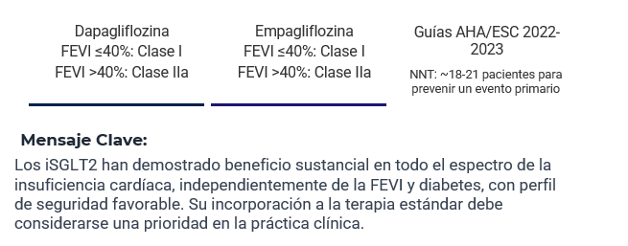


Conclusiones Clínicas y Relevancia para la Práctica
Síntesis de la evidencia e implicaciones para el manejo de la insuficiencia cardíaca
Hallazgos Consistentes
Recomendaciones en Guías Clínicas
Los tres estudios muestran reducción significativa del riesgo de eventos de IC y muerte CV
Beneficio consistente independientemente de la presencia o ausencia de diabetes
Perfil de seguridad favorable con tasas similares de efectos adversos vs. placebo
Mejora significativa en la calidad de vida y síntomas (KCCQ)
Implicaciones Clínicas
Los iSGLT2 deben considerarse tratamiento fundamental en pacientes con IC y FEVI reducida (≤40%)
El beneficio se extiende a pacientes con FEVI preservada (>40%) tras resultados de DELIVER
Los beneficios son adicionales al tratamiento estándar optimizado
La monitorización de función renal y volemia es prudente pero no limitante
Basado en publicaciones de NEJM 2019-2022 | AHA: American Heart Association; ESC: European Society of Cardiology
Página 5 | Comparación de Estudios Pivotales

Slide 53
Otras recomendaciones
Evaluar y tratar deficiencia de hierro con hierro intravenoso en pacientes sintomáticos (especialmente con HFrEF o HFlrEF). Anticoagulación oral a largo plazo en presencia de fibrilación auricular y CHADS₂-VASc ≥ 2 (hombres) o ≥ 3 (mujeres) Preferir los nuevos anticoagulantes orales sobre AVK, salvo en estenosis mitral grave o válvula protésica. Pacientes con DM2 y enfermedad renal crónica deben recibir inhibidores de SGLT2 para reducción de eventos cardiovasculares. Educación al paciente: aconsejar sobre los riesgos de sedentarismo, obesidad, tabaquismo y consumo excesivo de alcohol.
McDonagh, T. A., Metra, M., Adamo, M., Gardner, R. S., Baumbach, A., Böhm, M., … & Coats, A. J. S. (2021). 2021 ESC Guidelines for the diagnosis and treatment of acute and chronic heart failure: Developed by the Task Force for the diagnosis and treatment of acute and chronic heart failure of the European Society of Cardiology (ESC) with the special contribution of the Heart Failure Association (HFA) of the ESC. European Heart Journal, 42(36), 3599–3726. https://doi.org/10.1093/eurheartj/ehab368

Slide 54
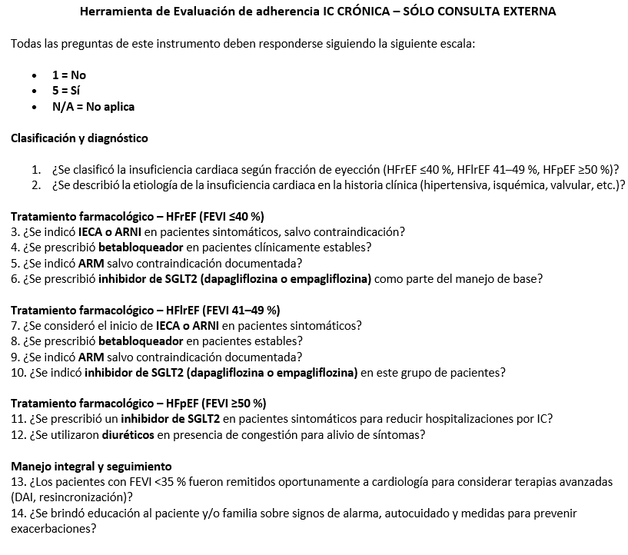

Slide 55
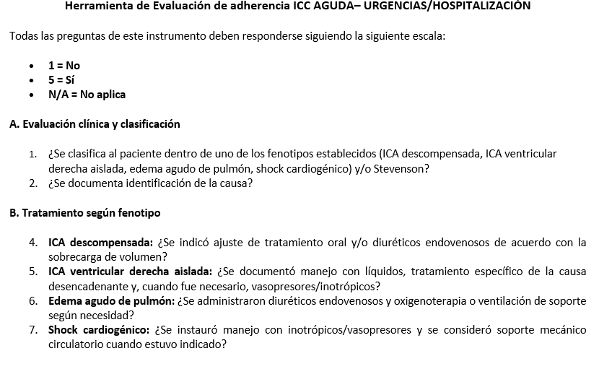

Slide 56


